Slide 1
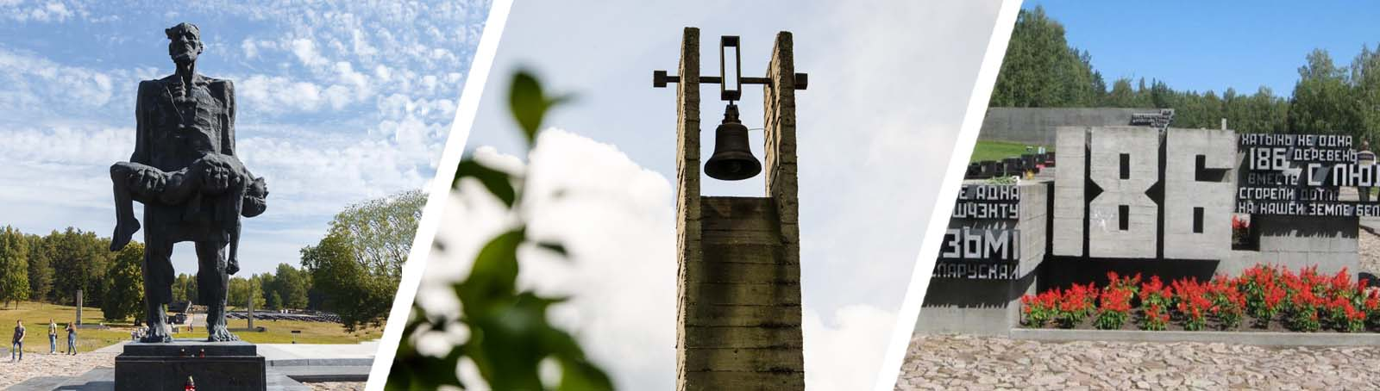
«О чём звонят колокола Хатыни?»

Slide 2
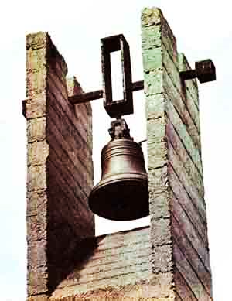
Дзінь-дзінь, дзінь-дзінь-дзінь...
Што гэты звініць, Хатынь?
Што значаць яны, твае званы?
Ці гэта гучаць адгалоскі той вёскі,
што была да вайны, той колішняй мірнай вёскі?
Дзінь-дзінь...
А. Вярцінскі. «Што гэта звініць, Хатынь?»

Slide 3
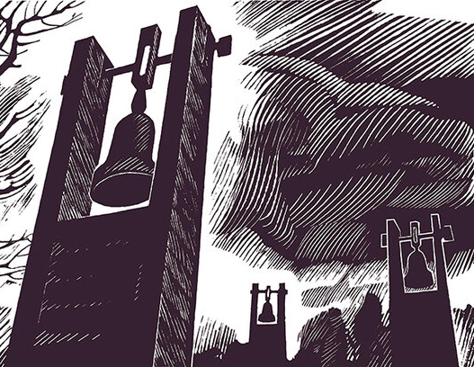
Помнить ради будущего
Погибли 149 человек, из них 75 детей в возрасте до 16‑ти лет.
Деревня была разграблена и сожжена дотла.
ТРАГЕДИЯ ХАТЫНИ
Во время трагедии выжили шесть человек.
Троим детям: Володе и Соне Яскевичам и Саше Желобковичу — удалось скрыться от гитлеровцев. Остались живы двое детей из находившихся в сарае: Виктор Желобкович и Антон Барановский.
Единственным взрослым свидетелем хатынской расправы стал 56‑летний деревенский кузнец Иосиф Каминский.

Slide 4


Slide 5
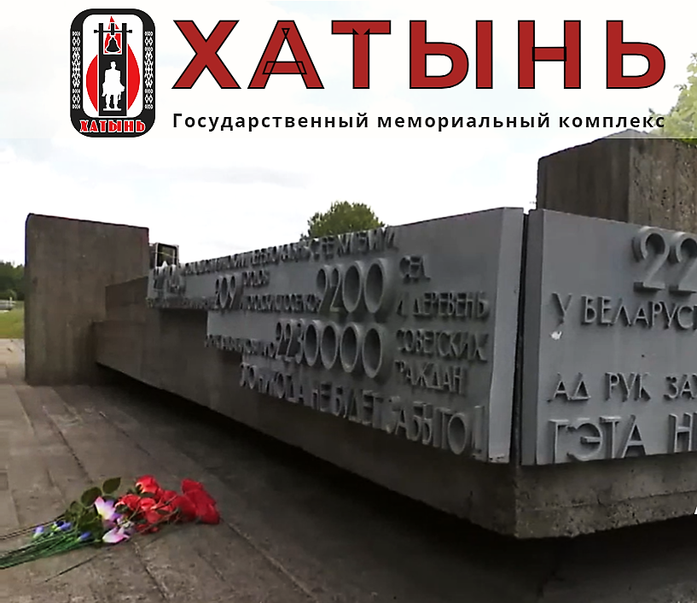
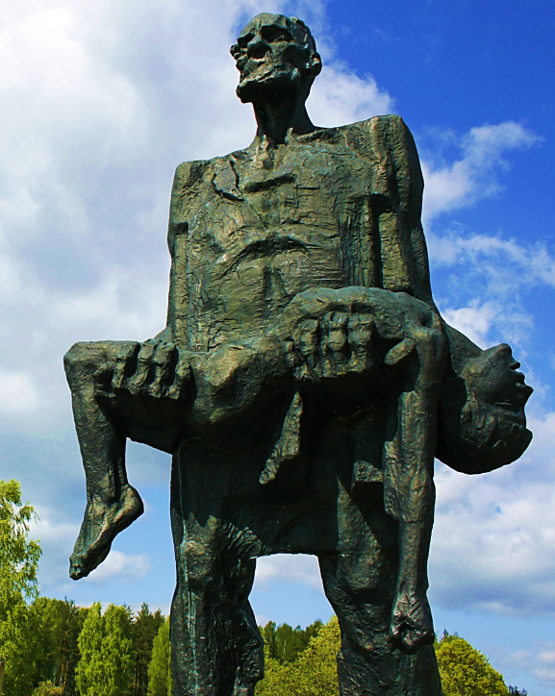


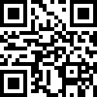

Помнить ради будущего
В память сотен белорусских деревень, уничтоженных нацистами в годы Великой Отечественной войны, был создан мемориальный комплекс «Хатынь».
Торжественное открытие мемориального комплекса состоялось 5 июля 1969 года.
В центре композиции мемориала находится шестиметровая бронзовая скульптура «Непокорённый человек» с мёртвым ребёнком на руках. Рядом сомкнутые гранитные плиты, символизирующие крышу сарая, в котором были сожжены жители деревни.
«Каждый четвертый» (Музыка: Т.Хренников. Слова: М.Матусовский)
Видео
Мемориальный комплекс
"Хатынь"

Slide 6
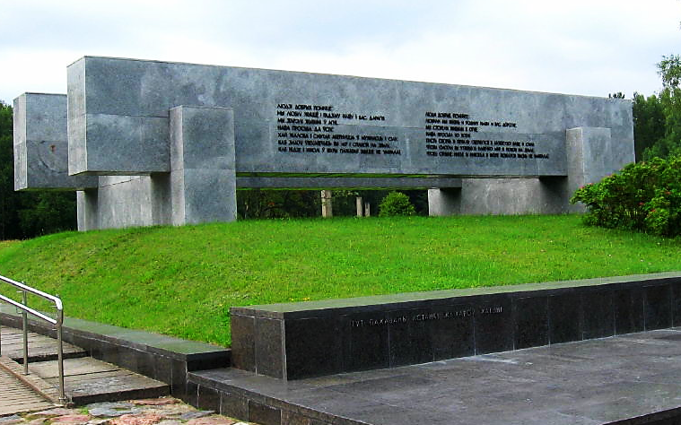
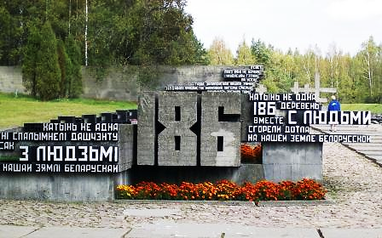
Помнить ради будущего
На братской могиле из белого мрамора — «Венец памяти».
На нём — наказ погибших живым:
«Люди добрые, помните: любили мы жизнь, и Родину нашу, и вас, дорогие.
Мы сгорели живыми в огне.
Наша просьба ко всем:
пусть скорбь и печаль обернутся в мужество ваше и силу,
чтобы смогли вы утвердить навечно мир и покой на земле.
Чтобы отныне нигде и никогда в вихре пожаров жизнь не умирала!»
На обратной стороне Венца памяти — ответ живых погибшим:
«Родные вы наши. Головы в скорби великой склонив, стоим перед вами.
Вы не покорились фашистским убийцам в черные дни лихолетья.
Вы приняли смерть, но пламя любви вашей к Родине нашей Советской вовек не погаснет.
Память о вас в народе бессмертна, как вечна земля и вечно яркое солнце над нею!»
Судьбу Хатыни разделили 628 деревень,
186 из них не были восстановлены.
«Малiтва» (Музыка: А.Молчан. Слова: Я.Купала)

